Slide 1
市場空白地帯発見システム
Market Gap Finder
「どこに出店すればいいか？」をデータで答える
Vibe Coding with Claude Code + Codex MCP
2026-04-08

Slide 2
1: ビジネス課題
「なぜ駅前にはラーメン屋が多いのか？」「この街にカフェが少ないのはなぜ？」── こうした疑問をデータで説明できたら面白い。それがこのシステムの出発点。
課題
飲食店テナントは頻繁に入れ替わる。出店判断の基準は各社・各担当で異なり、新しいエリアやジャンルへの横展開が難しい。
解決アプローチ
公開データから「どこに、どんなジャンルの店が足りないか？」を数値化し、エリアやジャンルを問わず使える出店基準をつくる。
このテーマを選んだ理由
• 頻繁に入れ替わる飲食テナントに対して、データでニーズを可視化したかった
• 各社バラバラの出店基準を、データから導く普遍的な基準に置き換えたかった
• 講座で学んだML・データ分析・可視化を統合的に活かせるテーマ

Slide 3
2: データの紹介
カテゴリ | 知りたいこと | データソース
需要（お客さんはいる？） | その街にどれだけ人がいるか | e-Stat（国勢調査）
供給（ライバルは？） | 今どれだけ店があるか、評判は？ | ホットペッパー / Google Places
立地条件（場所の特性は？） | 駅に近い？地価は？ | HeartRails / 国土数値情報
API / データ | 役割 | 粒度 | 補足
ホットペッパー | 店舗名・ジャンル・位置情報の取得 | 店舗単位 | 供給の主データ
Google Places | 評価・レビュー数・補完的な店舗情報 | 店舗単位 | 評判の指標
e-Stat | 人口・世帯・年齢構成 | 250mメッシュ | 需要の指標
HeartRails | 最寄駅と駅距離 | 地点単位 | アクセス指標
駅乗降客数 | 駅の人流規模 | 駅単位 | 流動人口の近似
国土数値情報 | 地価データ | 地点単位 | 立地の格を表現
対象エリア
対象ジャンル
東京
カフェ / ラーメン / 居酒屋 / 焼肉 / 和食 / 中華 / イタリアン / その他

Slide 4
2.5: 分析の単位 ── メッシュとは？
地図の上に250m四方のマス目（格子）を敷いて、マスごとに「飲食店は何軒？」「人口は？」を集計する。
ポイント
 | 1メッシュ
• 1マス = 250m × 250m（だいたいコンビニ2〜3軒分の距離感）
• 東京で合計 1,233マス
• マスごとに「需要・供給・立地」のデータを紐づけて比較
「渋谷区」のような大きい単位だと駅前と住宅街の違いが見えない。250m単位なら「この通りの向こう側」レベルで出店チャンスを見つけられる。

Slide 5
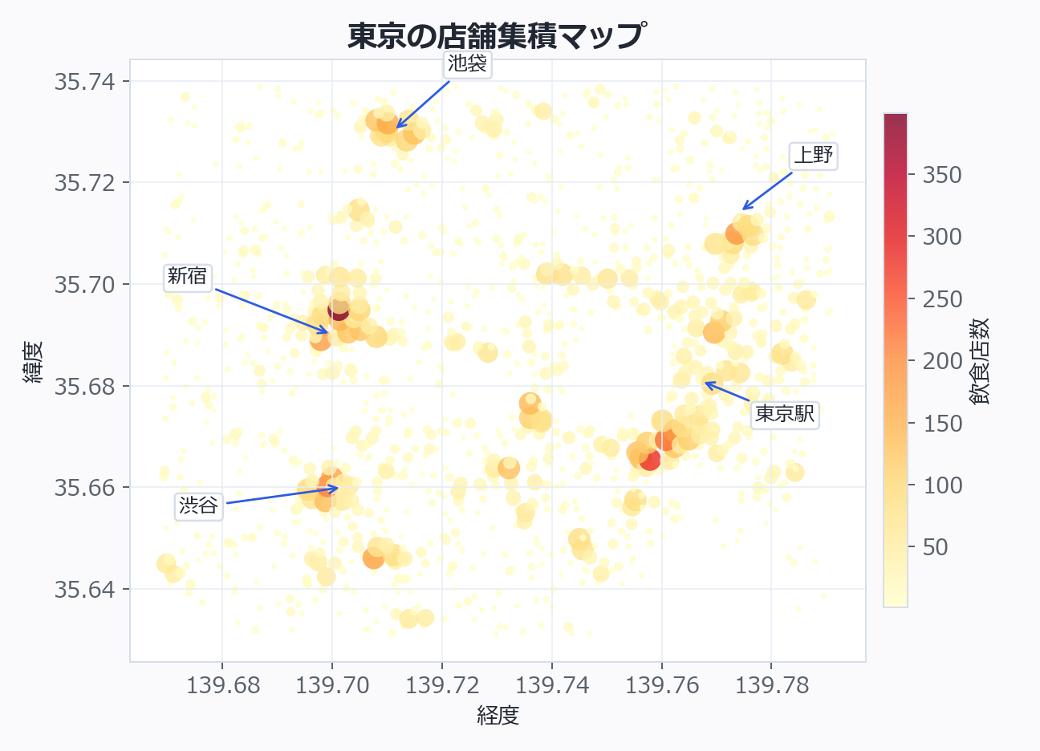
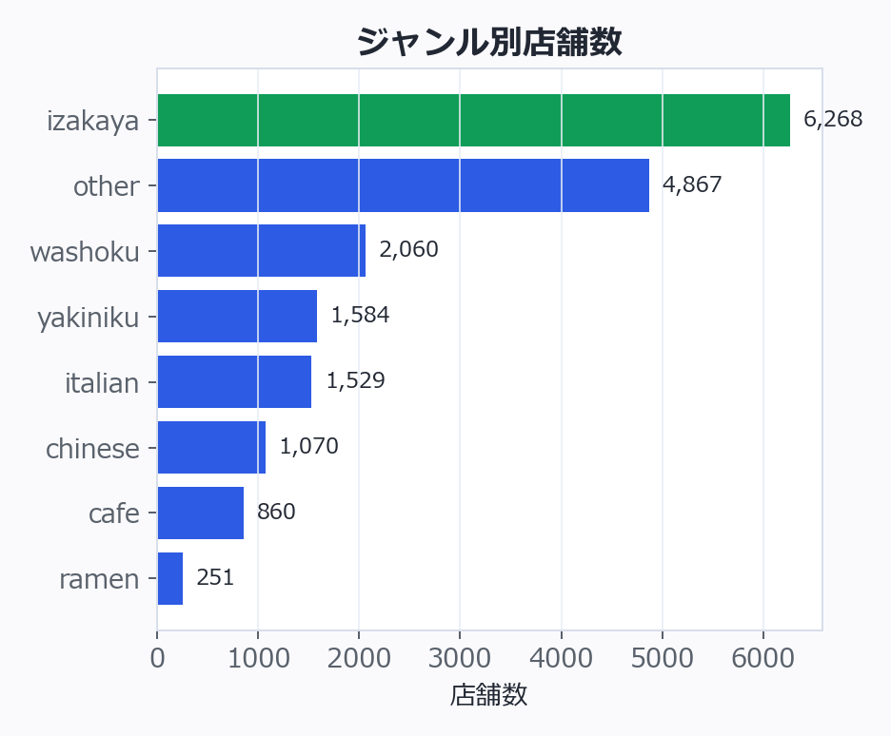
3a: EDA ― 店舗集積マップ・ジャンル分布
ここから言えること
• 主張1: 飲食店は一部エリアに極端に集中している
• 主張2: ジャンルによって店舗数の差が10倍以上

Slide 6
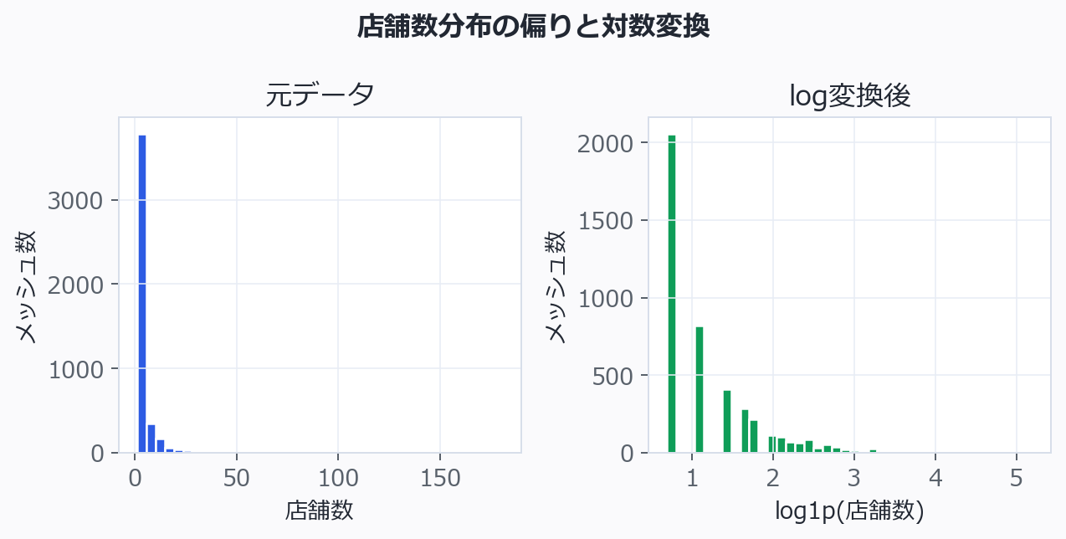
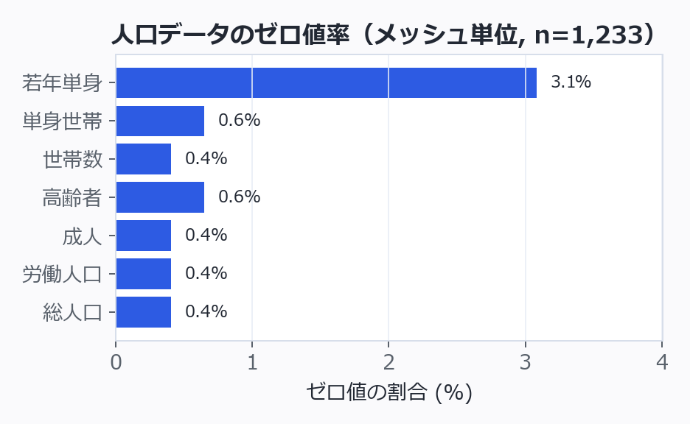
3b: EDA ― わかったこと → モデルへの反映
気づき
だからこうした
• ほとんどのエリアは店舗1〜2軒、一部だけ100軒超 → データが偏っている
• 「他ジャンルの店が多いエリア」ほど飲食店が多い → 商業集積が鍵
• 人口データの欠損は0.4%（5/1,233メッシュ）→ ほぼ完全に揃っている
• 偏ったデータ → 対数変換（log）で公平に比較
• 人口データの欠損0.4% → ゼロ埋めしてMLモデルに含む（除外しても精度差なし）

Slide 7
4: アプローチ ― MLで市場ギャップを予測
目的変数（何を予測するか）
• log1p(restaurant_count) ＝ 各メッシュ×ジャンルの飲食店数を対数変換した値
• 対数変換する理由: 店舗数は0〜100超まで偏りが大きく、そのままでは少数の密集エリアに引きずられるため
説明変数（26特徴量）
市場ギャップの算出
• 人口・世帯構成（11）、競合環境（4）、駅アクセス（3）
• 地価・Google評価（3）、ジャンル関連（5）
• LightGBMで「本来何軒あるべきか」を予測
• 予測値 − 実測値 = 市場ギャップ（大きい＝出店チャンス）
 | ML予測のみ（デフォルト） | ルールベース | 両方の組み合わせ
方式 | ML予測ギャップをrank正規化 | 6要素の重み付け合算 | ルール×0.6 + ML×0.4
特徴 | 精度が高い・シンプル | 解釈しやすい | 両方の長所

Slide 8
5: モデルに入れたデータ（説明変数）
特徴量 = 「予測のヒントになるデータ」。人間が出店判断で見る情報を数値化したもの。
カテゴリ | 個数 | 具体例 | 何を表すか
人口 | 7 | 総人口、労働人口、成人、高齢者、世帯数、単身世帯、若年単身 | お客さんの数
人口比率 | 4 | 労働人口率、高齢者率、単身率、若年単身率 | 街の住民構成
競合環境 | 4 | 他ジャンル店舗数、商業密度ランク、近隣平均店舗数、飽和度 | ライバルの多さ
駅アクセス | 3 | 最寄駅距離、乗降客数、アクセス指数 | 人の流れ
地価・評価 | 3 | 地価、Google平均評価、店あたりレビュー数 | エリアの格
ジャンル関連 | 5 | ジャンル種別、多様性、集中度(HHI)、近隣平均人口、Google密度 | 飲食バリエーション
補足: MLは26特徴量を使用（人口系含む）。人口欠損0.4%はゼロ埋め。Optuna 100 trialでチューニング済み。

Slide 9
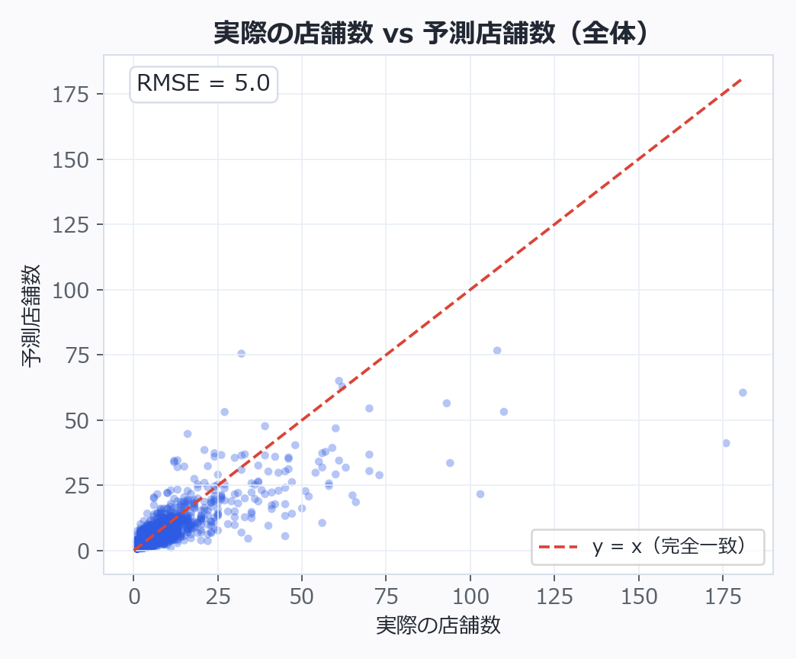
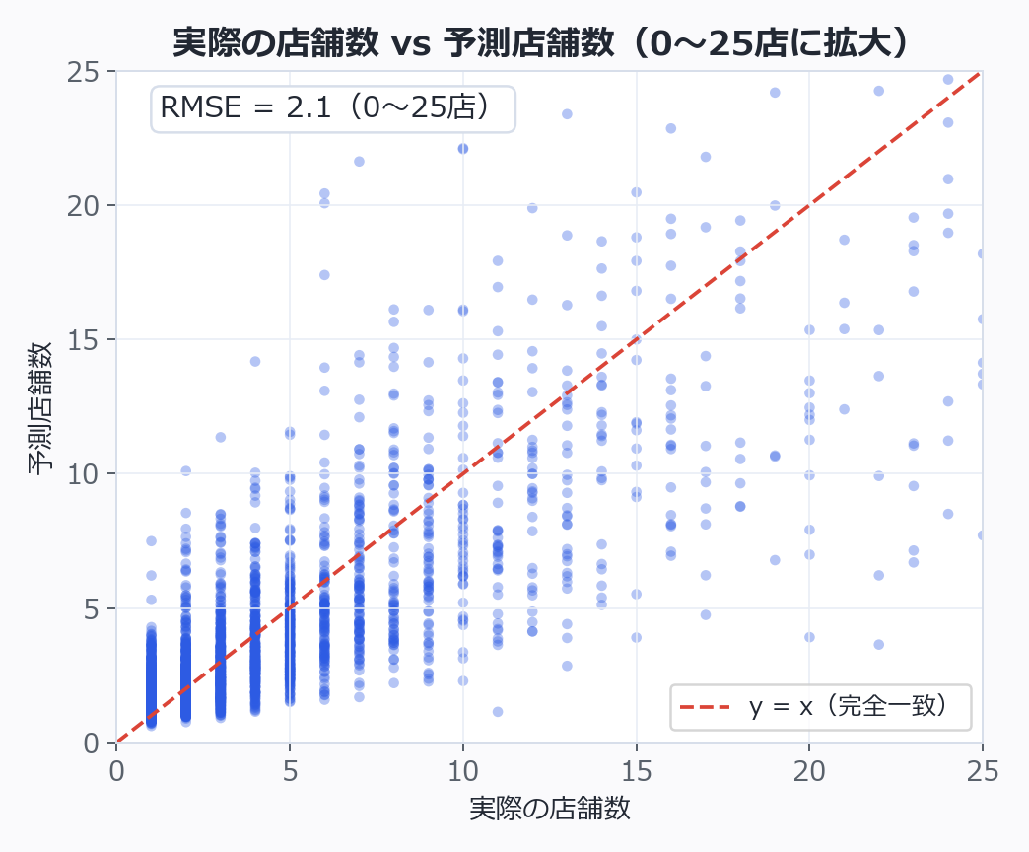
6: モデルの精度 ― 5-Fold クロスバリデーション
なぜこの検証方法？
• 新しい時点のデータで精度を測るのが理想だが、時系列データが取れない
• 学習データで評価するとリーケージになるため、店舗数分布が均等になるよう層化分割して汎化性能を測る
具体的な方法
結果
• 東京の4,520行を店舗数の偏りが出ないよう5グループに層化分割
• StratifiedKFoldで店舗数ビンが均等になるよう分割
• 4グループで学習→残り1グループで予測、を5回繰り返す
• RMSE = 5.0店（実店舗数スケール）＝ 平均で約5店の誤差
• 中央値2店・平均4店のデータに対し、MAE = 1.6店（平均絶対誤差）

Slide 10
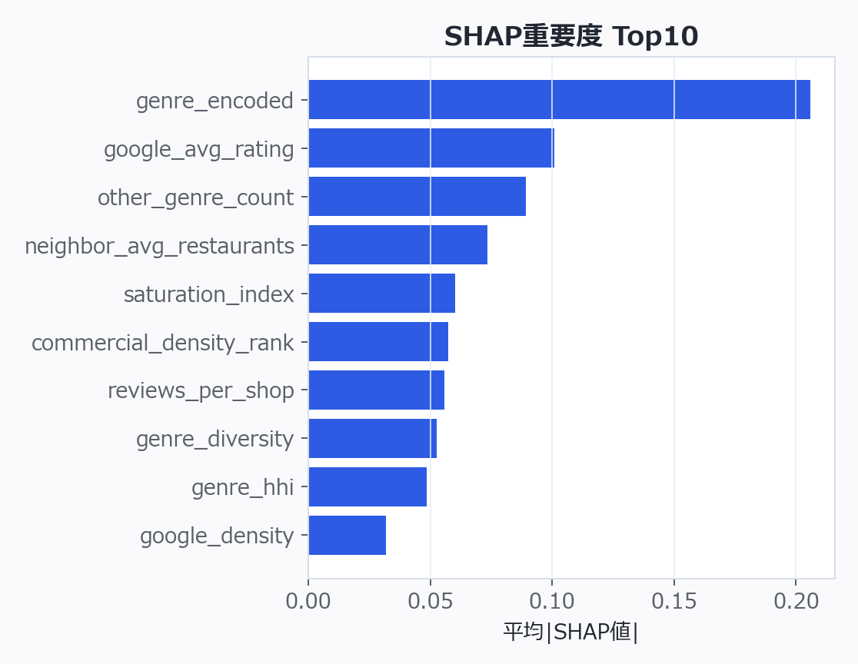
7: 何が予測に効いているか（SHAP）
解釈
• ジャンル種別（0.206）が圧倒的に重要 → ジャンルによって店舗数の水準が大きく異なる
• Google評価（0.101）と他ジャンル店舗数（0.089）が続く → 評判と商業集積が鍵
• 人口系特徴量はTop10圏外 → 「人口が多い」より「商業集積がある」方が効く

Slide 11
8: 課題点とうまくいった点
うまくいった点
課題点
• RMSE = 5.0店: 実店舗数スケールで平均約5店の誤差
• 28特徴量（人口含む）でOptuna 100 trialチューニング
• ML予測のみでシンプルかつ高精度なスコアリング
• 約半数のエリアが店舗数1軒（データの偏り）
• バックテスト未実施

Slide 12
9: ビジネスインパクト
「どの街に、どのジャンルの店が足りないか」を自動で見つけて、根拠付きで推薦する
新規エリア進出の判断
ジャンル戦略の意思決定
• 東京都内の未出店エリアを、既存データだけで事前評価
• 東京1,233メッシュ × 8ジャンル = 約9,800パターンの候補を一括で洗い出し
• 「このエリアには焼肉よりカフェの方がチャンスがある」をデータで裏付け
• ジャンルごとの市場ギャップを比較し、参入優先度を決定
• 250mメッシュ粒度で「この通りの向こう側」レベルの精度

Slide 13
10: Vibe Codingの所感
自分の知識だけではここまでのモデルは作れなかった。AIが知識を補完してくれたからこそ、作りたいシステムを形にできた。ただしAIの提案を鵜呑みにしない判断力が不可欠。
AIに助けられた点
人間が判断すべきだった点
• 6種API + 26特徴量ML + 5エリア対応ダッシュボードを一人で構築
• 知らなかった手法をAIが提案→知識の補完
• 設計→実装→テストのサイクルが速く回せた
• AIが勝手に仕様変更を進めることがある
• R²やCIの解釈はドメイン知識が必要
• 長い会話で過去の決定を忘れる

Slide 14
11: まとめ
項目 | 内容
課題 | 出店判断の基準をデータで統一・定量化
データ | 6種の公開データ × 東京 × 8ジャンル
EDA | 商業集積が飲食店数を決める要因と判明
手法 | LightGBM による市場ギャップ予測
性能 | 5-Fold CV RMSE=5.0店（東京エリア、層化分割、Optunaチューニング済み）
活用 | 東京都内の出店候補・ジャンル戦略をデータで裏付け
開発 | AIと人間の判断力の掛け算で実現
Thank you

